Slide 1
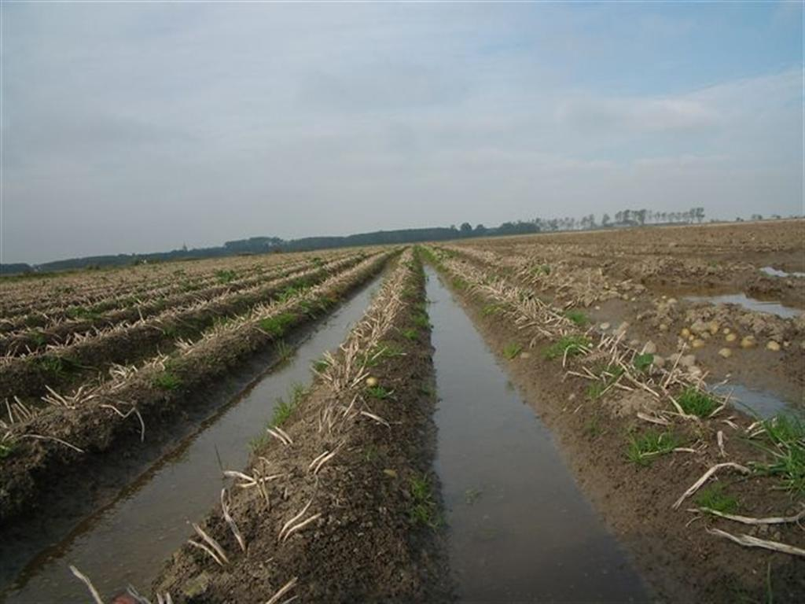
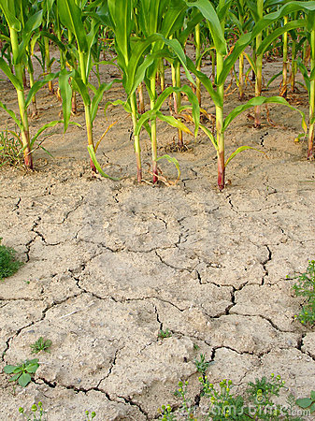
Waterbeheer
HPSP5
Najaar 2015

Slide 2
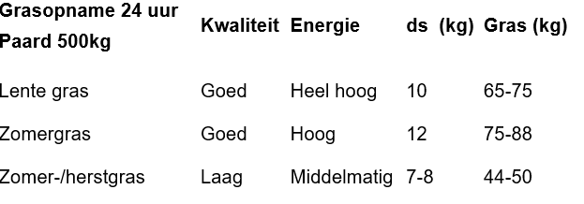
Watervoorziening en gewasproductie
Belang van water voor planten (gras)
  Voor de productie van koolhydraten (fotosynthese)
    1 kg gras = 100 liter water
    1 kg tarwe = 250 liter water
    1 kg aardappelen = 500 liter water

Slide 3
Watervoorziening en gewasproductie
Belang van water
  Voor transpiratie van plant
    Koel houden van plant
  Voor transport van voedingsstoffen
  Voor stevigheid van de plant
  Video: waterafdruk van ons voedsel
    https://vimeo.com/26319648

Slide 4
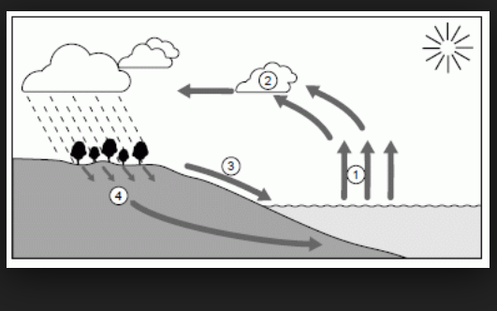
Kringloop van het water

Slide 5
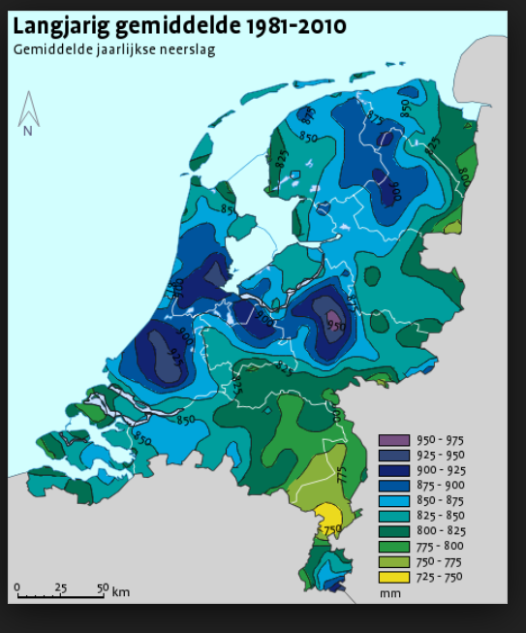
Neerslag

Slide 6
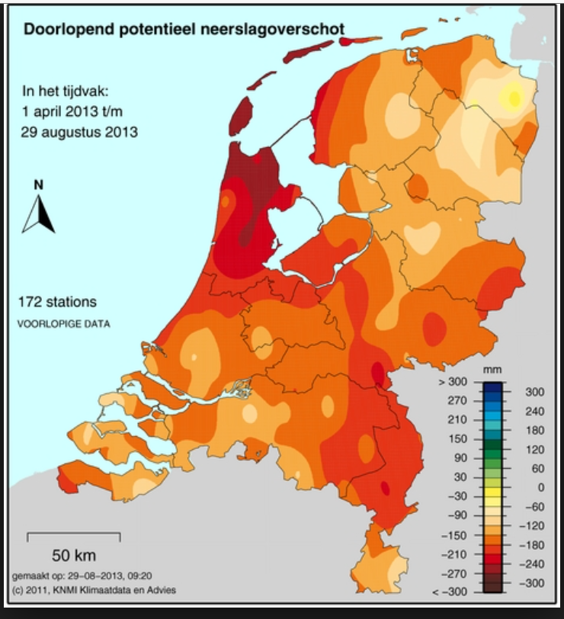
Neerslagtekorten

Slide 7
Vochtleverend vermogen bodem
Effectieve bewortelingsdiepte
  Beperking door hoge weerstand, lage pH en geringe luchtigheid
Hoeveelheid hangwater in wortelzone
  Mbv vochtkarkateristiek ( pF curve)
Hoeveelheid capillaire aanvoer

Slide 8
Vochtleverend vermogen
Hangwaterprofiel
Grondwaterprofiel
Tijdelijk grondwaterprofiel

Slide 9
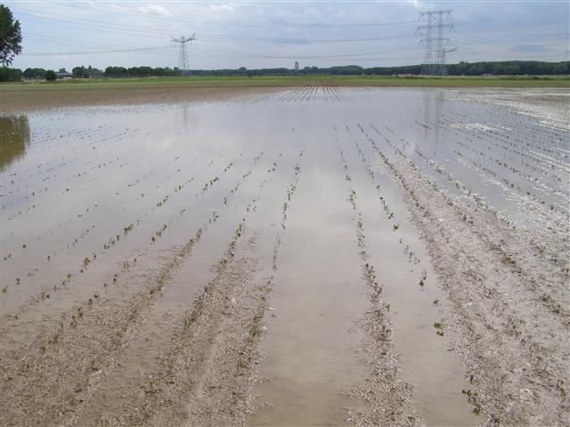
Ontwatering
Notes:
Wat te doen in geval van wateroverlast?

Slide 10
Grondwaterstanden
Notes:
Op bord tekenen.
Draineren: water afvoeren. Verlagen grondwaterstand.
Gaan uit van bolle grondwaterstand. Situatie van neerslagoverschot.
Sloten kunnen ook worden gezien als drains

Slide 11
Bepalen grondwaterstand
Boorgaten
Observaties
Bodemkaarten ( grondwatertrappen)
Nadelen te hoge grondwaterstand
- wortelsterfte ( minder opbrengst)
- minder stikstof in bodem
- natte gronden zijn traag in opkomst gewas
- minder draagkracht

Slide 12
Grondwaterstanden
→ Wanneer ontwateren?
Notes:
Antwoord: bij hoge grondwaterstanden, dus bij lage trappen
GLG: Zomer: N< Epot
GHG: Winter: N > Epot

Slide 13
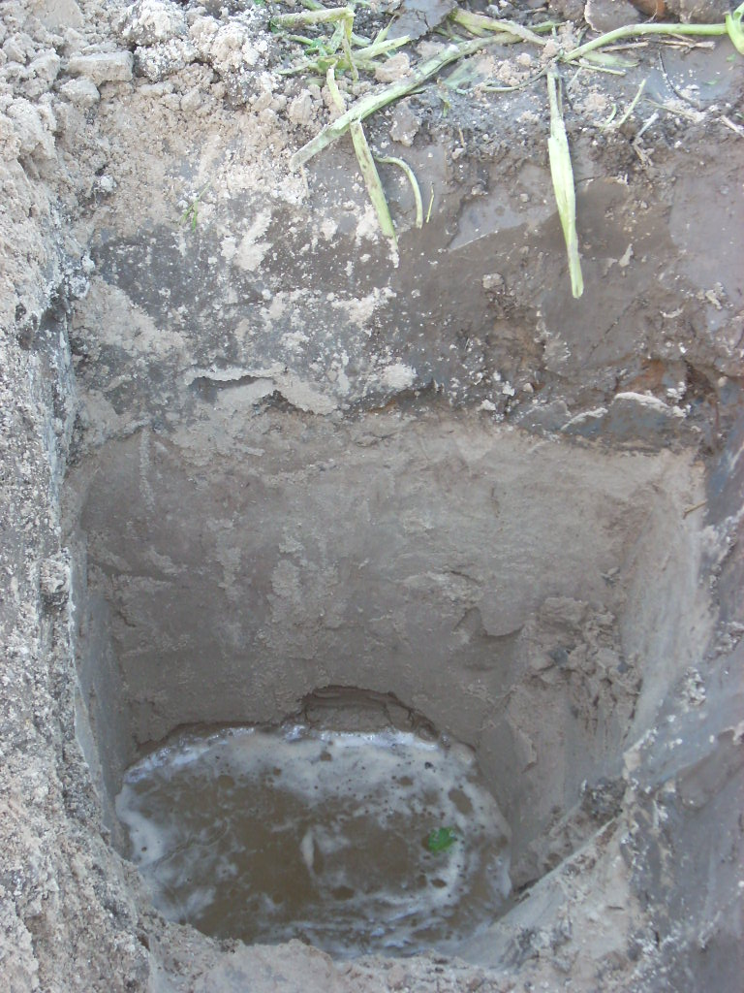
Notes:
Boorgaten: voor bepalen grondwaterstand

Slide 14
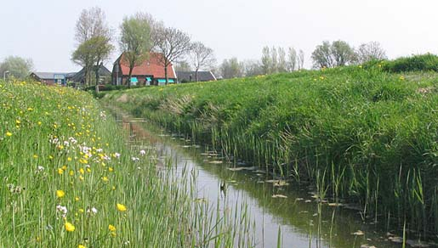
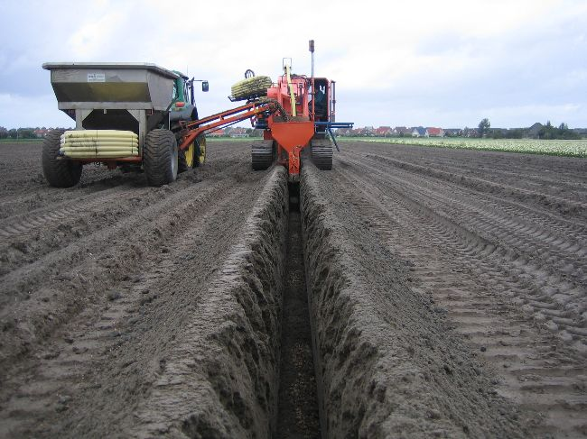
Ontwateringsmiddelen

Slide 15
Ontwateringsmiddelen
Oppervlakkig
Greppels
Sloten
Nadelen oa:
Land- + tijdverlies
‘Lastig’
Plasvorming
Topafvoer
Voordelen oa:
Goedkoop in aanleg
Te gebruiken bij hoog slootpeil
Gemakkelijk onderhoud
Door grond
Drains
Moldrains
Nadelen oa:
Kosten aanleg
Onderhoud
Voordelen oa:
Geleidelijke afvoer

Slide 16
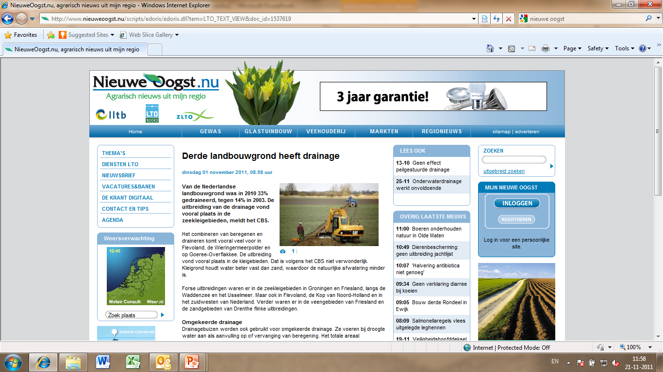
Ontwatering

Slide 17
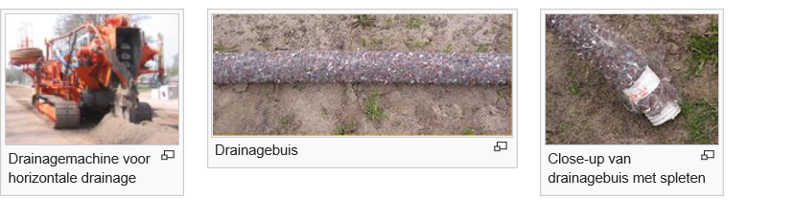
Drainage

Slide 18
Drainageplan opstellen
10 stappen
Doelen:
  Draindiepte bepalen
  Drainafstand berekenen
  Draindiameter berekenen
  Systeemkeuze
  Kosten – opbrengsten vergelijking
Notes:
Drainageplan uitdelen
Kort doorlopen

Slide 19
1. Drainagevooronderzoek
  Situatieschets
  Gebruiksdoel
  Afmetingen kavel
  Ligging sloten
  Slootpeil (cm mv) (tabel 16 nodig)
  Profielopbouw
  Bodemcode
Notes:
Van tevoren gegevens van het perceel op bord zetten!
Uitwerking op bord maken.

Slide 20
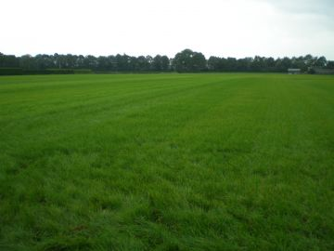
Drainagevooronderzoek
  Voorbeeld perceel:
  Mn35A IV
  grasland
  200x600m

Slide 21
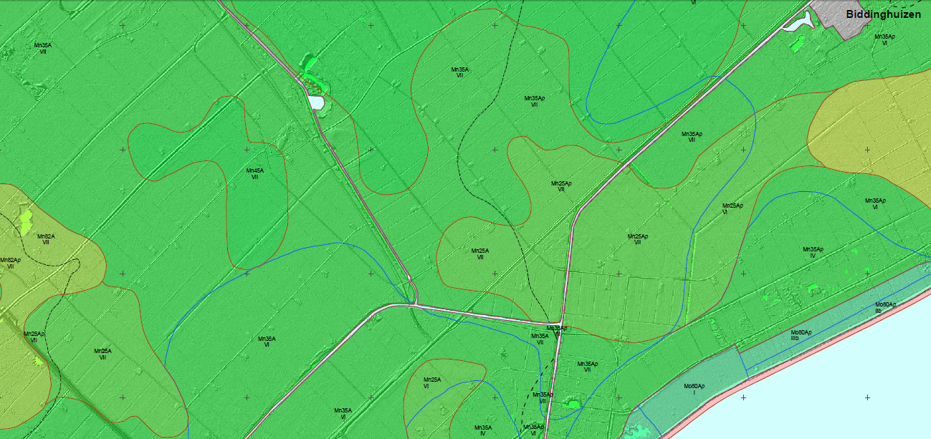
1. Drainagevooronderzoek

Slide 22
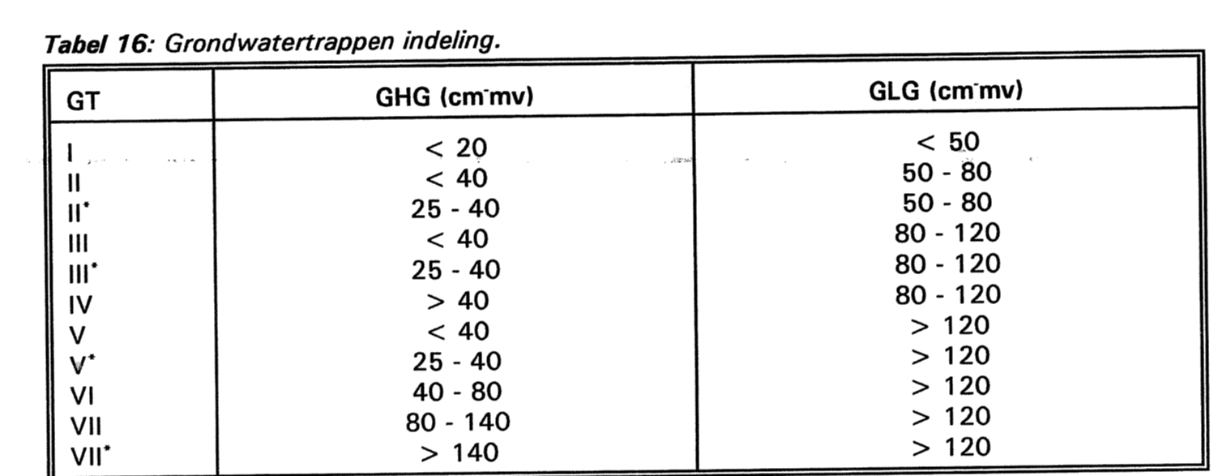
1. Drainagevooronderzoek
Notes:
Tekening gemiddeld slootpeil, op basis van GLG en GHG.

Slide 23
Berging, doorlatendheid
Bergingsfactor (p)
  Hoeveelheid water dat tijdelijk in de grond kan worden opgeslagen
Doorlatendheid (K)
  Stroomsnelheid van water in een verzadigde grond

Slide 24
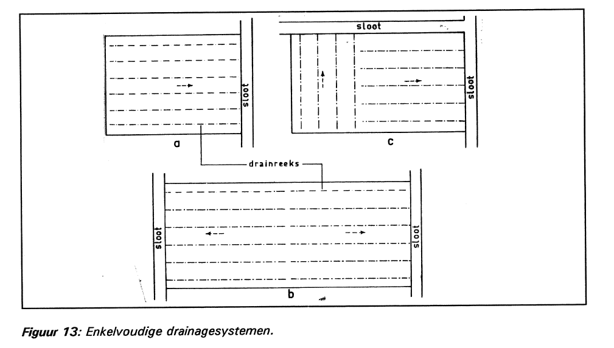
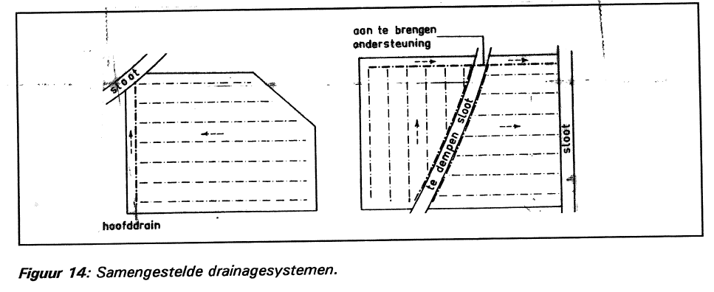
6. Systeemkeuze
Enkelvoudige en samengestelde drainage
Notes:
Drains < 300 m ivm doorspuiten
Enkelvoudig: alle drainbuizen komen uit op een sloot
varianten: eenzijdig, tweezijdig en overdwars
Samengesteld: drainbuizen monden uit op hoofddrain, die weer uitkomt op sloot
nadelen: duur en lastig in onderhoud

Slide 25
2. Draindiepte: dd (m)
Afhankelijk van grondsoort
Weidebouw, homogeen profiel: optimale dd = 80 cm - mv
2. Afhankelijk van slootpeil
Notes:
‘Kale’ tekening maken met maaiveld, drains en dd. Tekening komende stappen uit gaan breiden
Drain op hoogte van slootpeil = mogelijk. Tekening waterkolom.
Maar voorkeur 10 cm boven slootpeil
80 cm – mv minimale diepte voor drains.

Slide 26
3. Ontwateringscriteria
∆f = droogleggingseis (m) (tabel 21)
∆h = maximale opbolling grondwaterspiegel (m)
q = maatgevende afvoer (m/etm) (tabel 21)
Aanpassen bij kwel, wegzijging, geringe
bergingsfactor
∆f = dd - ∆h
Notes:
Tekening aanvullen op bord
q = maatgevende afvoer = min afvoer die nodig is om de droogleggingseis te handhaven
∆f : droogleggingseis = gelijk aan bewortelingsdiepte. Moet sowieso ‘altijd’ droog blijven
q = maatgevende afvoer. Capaciteit van het systeem. Criteria die je aan systeem stelt om aan ‘droge voeten eis’ te voldoen
In q = 10% jaar meegenomen. Risico dat eens in de 10 jaar niet voldoet.

Slide 27
3. Ontwateringscriteria

Slide 28
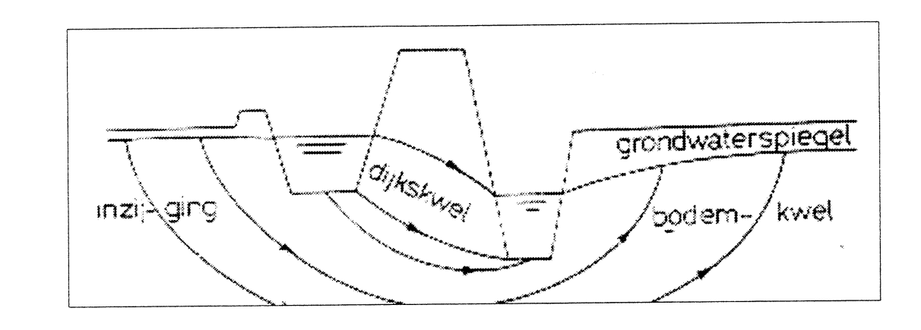
3. Ontwateringscriteria
q = maatgevende afvoer
    capaciteit van het systeem
= minimale afvoer die nodig is om
droogleggingseis te handhaven
q aanpassen bij:
Kwel
Wegzijging
Lage bergingsfactor: p < 5 %
Notes:
Kweldruk bij q optellen
Wegzijging van q aftrekken
Bergingsfactor = buffer: hoeveel water kan er tijdelijk in de grond worden opgeslagen? Tb 17 dictaat; bij zeer zware klei: p = 4%

Slide 29
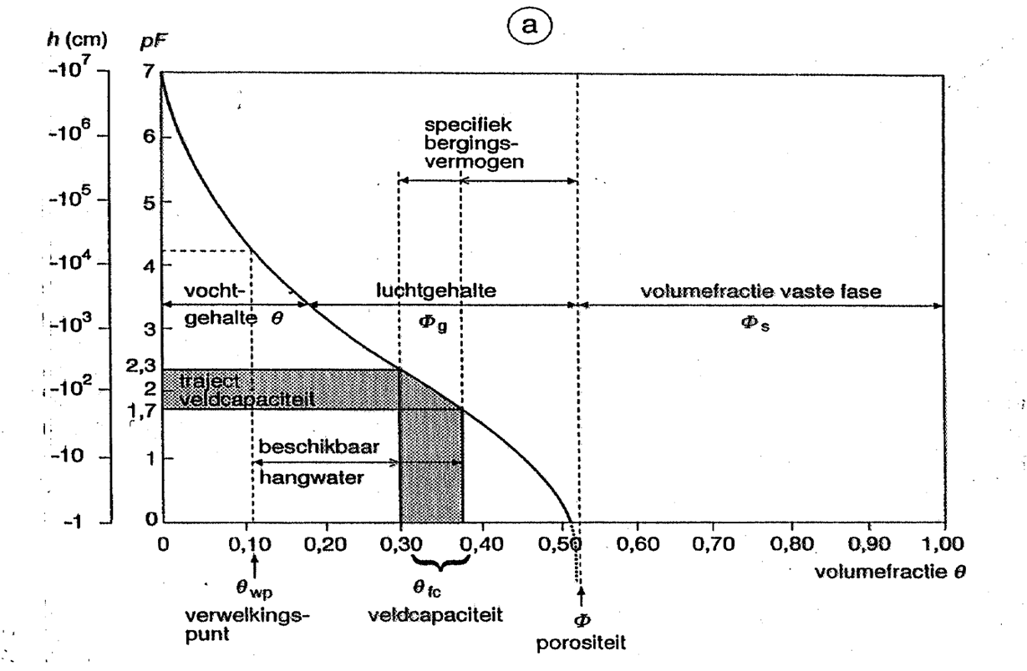
3. Ontwateringscriteria
Bergingsfactor

Slide 30
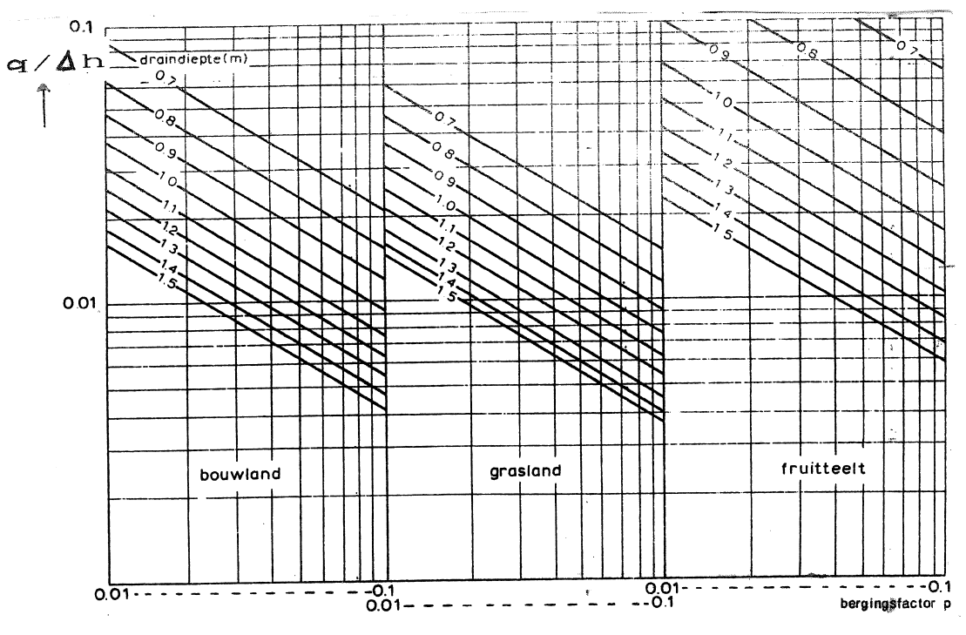
3. Ontwateringscriteria
q aanpassen bij lage bergingsfactor: p < 5%

Slide 31
4. Benodigde grootheden
K = doorlatendheid bodem (m/etm)
D = afstand drain – ondoorlatende laag (m)
d = afgeleide laagdikte (m)
Notes:
Tekening aanvullen op bord
K: snelheid waarmee water in verzadigde bodem weg kan zakken
Op examen wordt K-waarde gegeven

Slide 32
4. Benodigde grootheden
K = doorlatendheid bodem (m/etm)
Notes:
Deze tabellen alleen bij opdrachten gebruiken. Bij toets krijgen ze K-waarden aangereikt in examenopgave.

Slide 33
4. Benodigde grootheden
K = doorlatendheid bodem (m/etm)

Slide 34
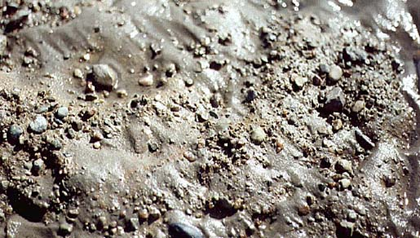
4. Benodigde grootheden
D = afstand drain – ondoorlaatbare laag (m)
Ondoorlaatbare laag:
Keileem ( x in bodemcode)
Ongerijpte klei (K = 0,0000001 m/etm)
Hoogveen (keileem aan de oppervlakte, aannemelijk op 3 m –mv)
Oerlagen (ijzer-oxide afzettingen)

Slide 35
4. Benodigde grootheden
d = afgeleide laagdikte (m)
= laag grond onder de drain waar water doorheen stroomt
  onbekende waarde, gaan we mee rekenen
Notes:
Dikte van de laag beneden de draindiepte waar grondwaterstroming plaatsvindt
Uittekenen op bord

Slide 36
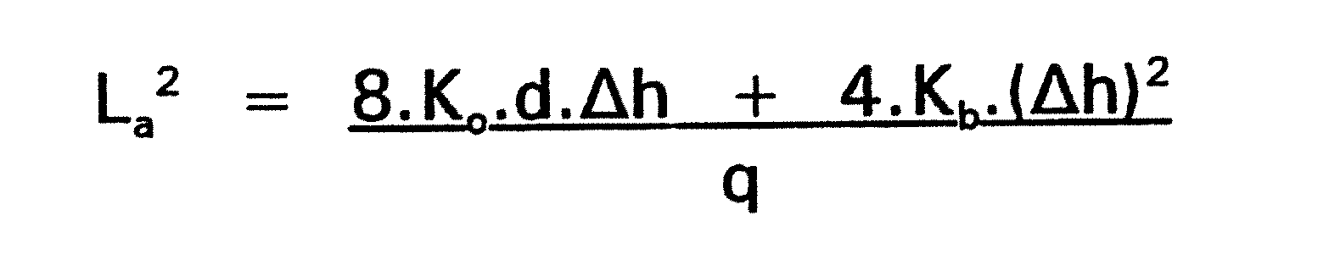
5. Drainafstand: La (m)
Formule van Hooghoudt:
evenredig: La en K, La en ∆h, La en d
omgekeerd evenredig:
La en q
Wanneer Kb = Ko, dan:
Notes:
Waarden invullen op bord

Slide 37
5. Drainafstand: La (m)
invullen geeft formule met
2 onbekenden:
La en d
op te lossen door ittereren
(tabel 22 nodig)
= grafisch oplossen van La dmv schattingen

Slide 38
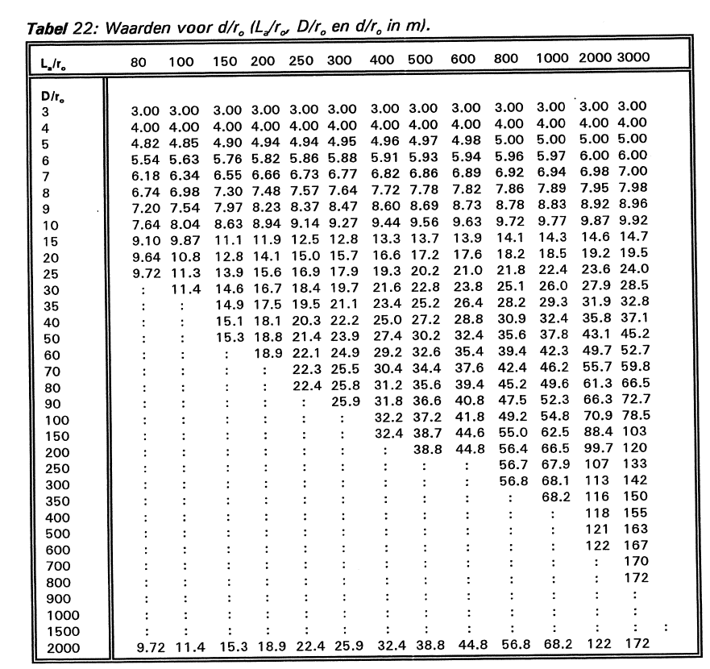
5. Drainafstand: La (m)

Slide 39
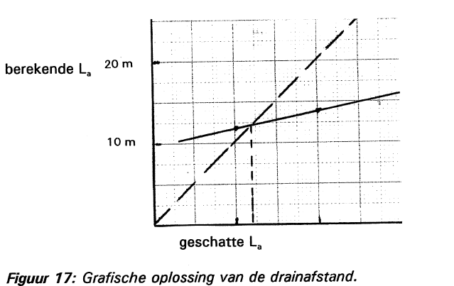
5. Drainafstand: La (m)
Grafisch oplossen:
De 2 geschatte waarden van La uitzetten tegen de 2 berekende waarden van La op mm-papier
Verbind de 2 punten met een lijn
Teken de hulplijn y=x (45°-lijn)
Juiste drainafstand = snijpunt van de 2 lijnen

Slide 40
6. Systeemkeuze
Drainlengte
Enkelvoudig of samengesteld
Eenzijdig of tweezijdig
Notes:
Drainlengte is max 300 m ivm doorspuiten

Slide 41

7. Draindiameter: 2r_{i}
Formule:
Q = totale afvoercapaciteit van 1 drain
= q x La x Ld (m³/s)
Ld = lengte van 1 drain (m)
∆m = 1/3 x ∆h (m)
Notes:
Q omrekenen van m³/etm naar m³/s, dus delen door 86400 sec

Slide 42
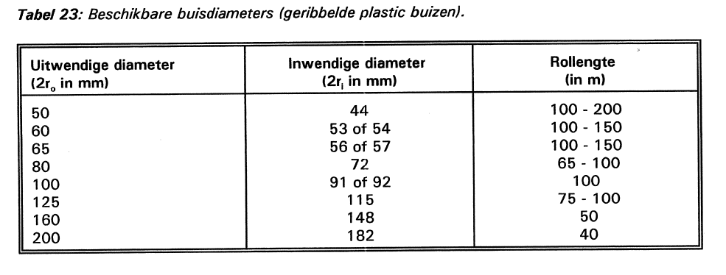
7. Draindiameter: 2r_{i}
→ Neem uiteindelijke draindiameter 1 maat groter dan berekend
Notes:
1 maat groter nemen ivm vervuiling. Bij lichte verstopping is er dan nog steeds voldoende afvoer.

Slide 43
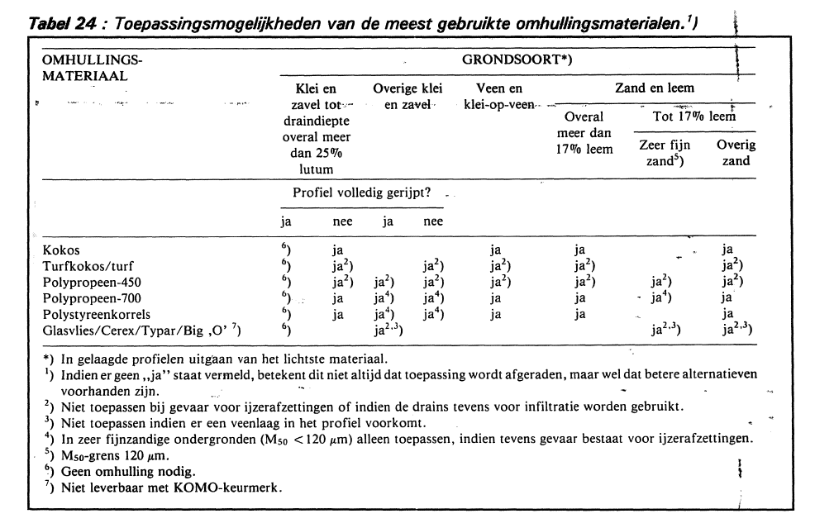
8. Omhullingsmateriaal
Notes:
Organisch: kokos, turf, katoen
Synthetisch: pp 450 / 700, polystyreenkorrels
Functie omhullingsmateriaal = filterwerking: siltdeeltjes (zo fijn mogelijk materiaal) + ijzer deeltjes (grof materiaal)
2 typen buizen:
A: 0,9 – 1,4 mm perforatiegaten (meest gebruikt)
B: 1,4 – 2,0 mm perforatiegaten -- >alleen bij zeer veel ijzer (f in bodemcode, of bij kwel)

Slide 44
9. Kosten – opbrengsten vergelijking
Kosten aanleg afhankelijk van:
Aantal meter benodigde drainbuis
Draindiameter
Omhullingsmateriaal
Afschrijven in gemiddeld 20 jaar
Notes:
Prijzen per strekkende meter op te vragen via internet, bijv www.wildkamp.nl

Slide 45
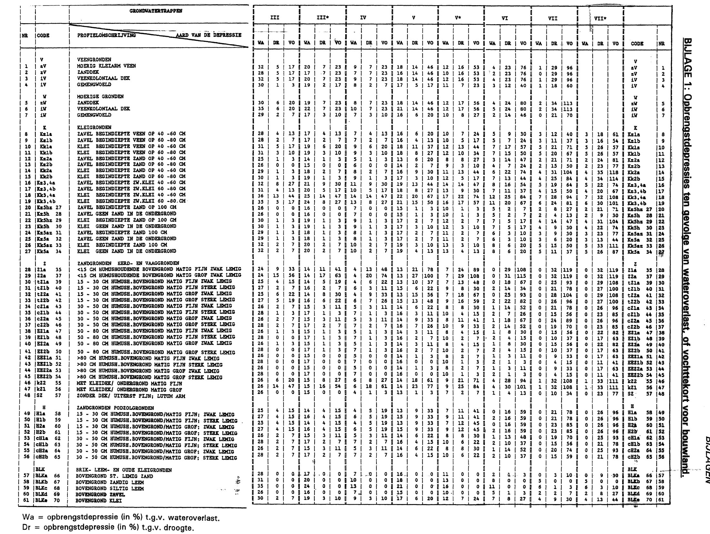

Slide 46
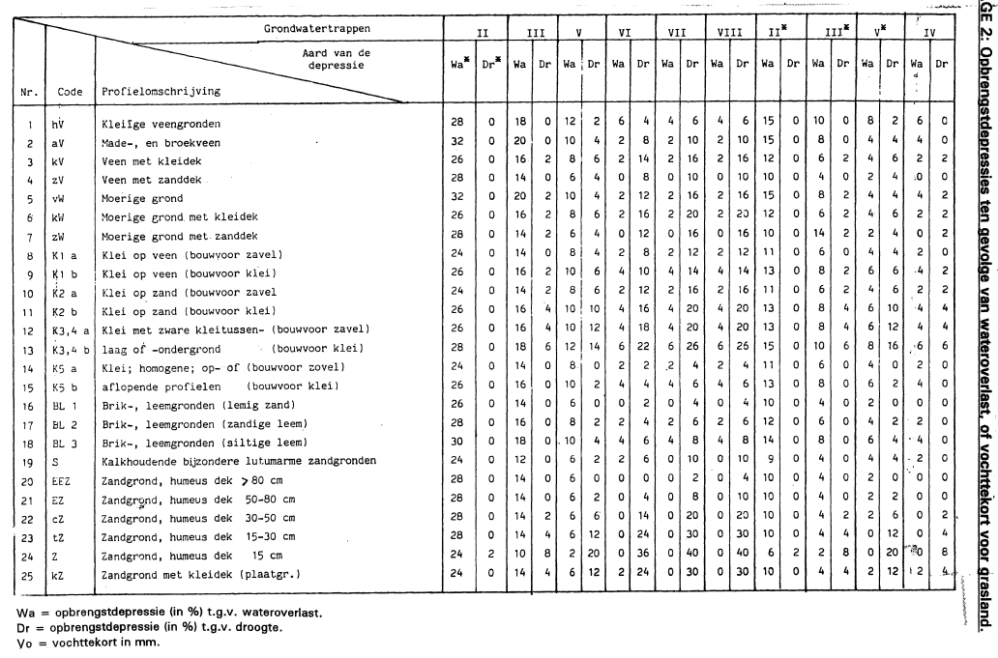
Notes:
Bijlage 1(bouwland) + 2(grasland) dictaat
Voorbeeld iWzII, grasland, 200 x 600m doorrekenen
Opbrengstverlies = 28%
1 ha: Pmax = 13,5 ton ds
Perceel: 200 x 600 = 12 ha → 12 x 13,5 = 162 ton ds
28% van 162 = 45,4 tonds verlies
Stel: opbrengstprijs = 100,- euro / ton ds, dan is opbrengstverlies 4540,- euro
Kosten aanleg drainage = 20640,- euro (uitgaande van 9600 m drainbuis nodig, van 60 mm diameter en pp 450 omhullingsmateriaal, kosten per strekkende meter is 2,15euro)
Kosten afschrijven in 20 jaar: 20640 / 4540 = 4,5 jaar voordat drainagekosten eruit zijn

Slide 47
Aanleg van drainage
Sleufloos: V-vormig woellichaam
Kettinggraver
Notes:
Filmpje DLV Plant

Slide 48
10. Controle drainagesysteem
Vergelijken van de afvoer
→ in periode met voldoende neerslag (najaar)
→ duidelijk verschil in afvoer van verschillende drains?
Dan waarschijnlijk verstopping
Meten van de afvoer
afvoer per drain: Q = q x Ld x La (l/sec)
maatbeker van 1 liter: in hoeveel sec vol?

Slide 49
10. Controle drainagesysteem
b) Meten van de afvoer
Oefenopgave:
Notes:
Antwoord = a

Slide 50
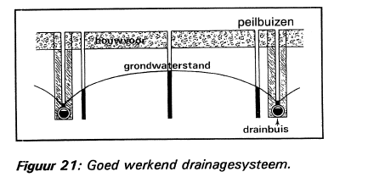
10. Controle drainagesysteem
c) Controle grondwaterstand mbv boorgaten

Slide 51
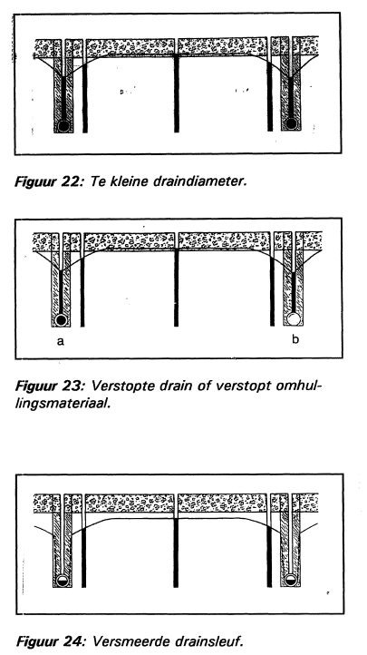
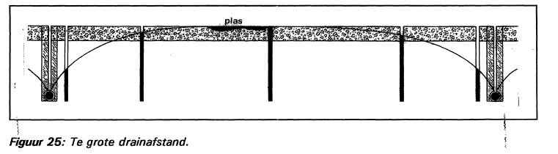
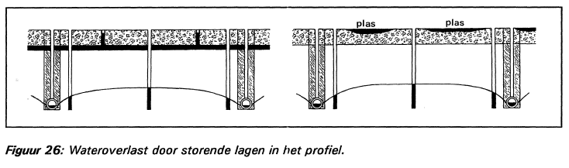
10. Controle drainagesysteem fouten / verstopping

Slide 52
10. Controle drainagesysteem
c) Controle grondwaterstand mbv boorgaten
Oefenopgave:
Notes:
Antwoord = d

Slide 53
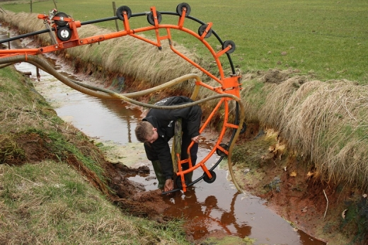
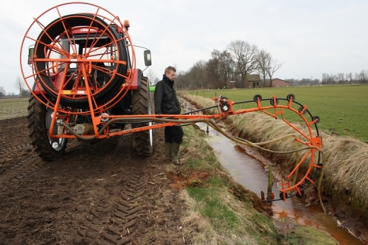
10. Controle drainagesysteem

Slide 54
Oefenopgave drainage
Notes:
Uitwerking op Blackboard

